Slide 1
Правовые вопросы в сфере ЖКХ

Slide 2
Управление энергетики и ЖКХ г. Рязани Начальник управления Ковалев Игорь Владимирович Телефон: 27-48-79 Телефон приемной: 27-46-27 Заместитель начальника управления Алтунин Эдуард Вячеславович Телефон: 25-40-43 Отдел по учету и распределению жилья Начальник отдела Хотянцева Татьяна Васильевна тел. 45-39-98 Заместитель начальника отдела Иванова Ольга Владимировна Тел.21-02-70 Начальник сектора по вопросам жилищной комиссии Якушкина Татьяна Владимировна Тел. 45-58-27 Начальник сектора учета граждан, нуждающихся в жилых помещениях Филькина Марина Константиновна тел. 21-05-62

Slide 3
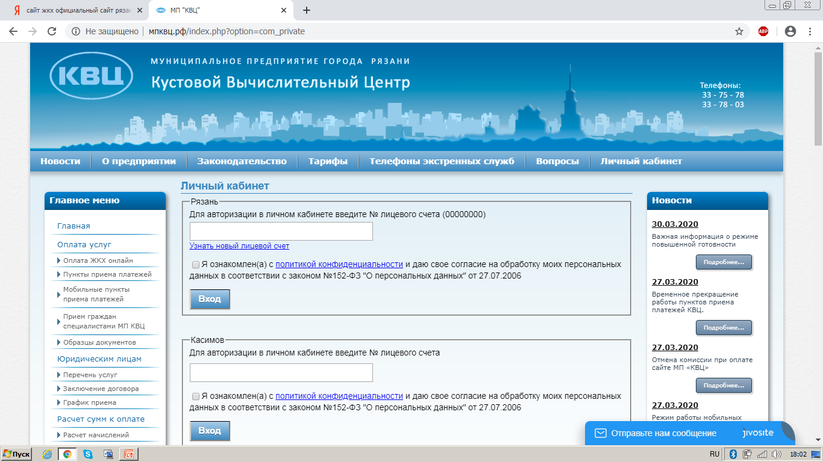
Сайт Кустового Вычислительного Центра г.Рязани сайт: МПКВЦ.РФ

Slide 4
На сайте КВЦ г. Рязани МОЖНО: 1. Оплатить услуги ЖКХ онлайн; 2. Узнать адреса пунктов приема платежей и мобильных пунктов; 3. Узнать как принимают граждан специалисты МП КВЦ; 4. Познакомиться с документами расчета начислений и перерасчета платы за ЖКУ.

Slide 5
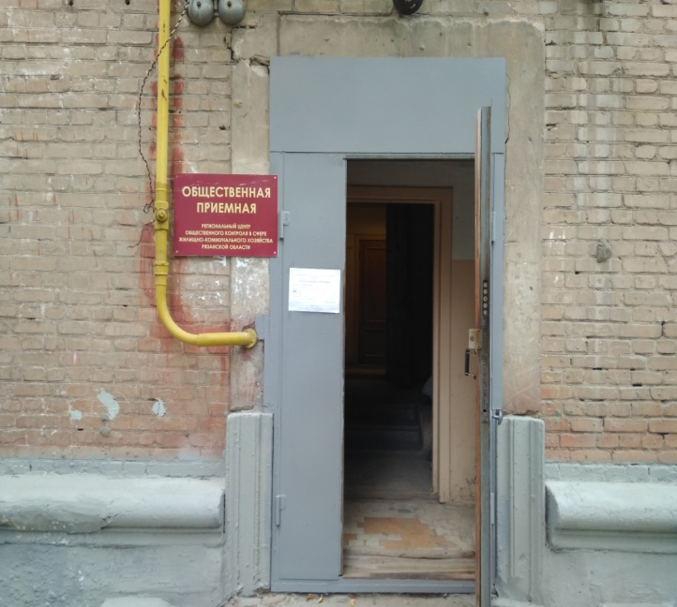
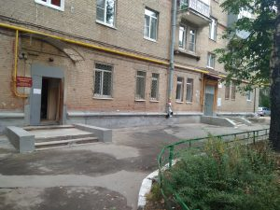
Общественная приемная Регионального центра общественного контроля в сфере ЖКХ осуществляет прием жителей по всем вопросам по адресу: г. Рязань, ул. Дзержинского, д. 7 (вход со двора второй подъезд) Дни приема: Понедельник- пятница. Часы приема: с 10 до 16 часов. РУКОВОДИТЕЛЬ РЕГИОНАЛЬНОГО ЦЕНТРА КАРКИНА ОЛЬГА АЛЕКСЕЕВНА ВЕДЕТ ПРИЕМ КАЖДУЮ СРЕДУ С 14:00час. -17:00 час. ОБЩЕСТВЕННЫЙ ЖИЛИЩНЫЙ ИНСПЕКТОР, КООРДИНАТОР ШКОЛЫ ГРАМОТНОГО ПОТРЕБИТЕЛЯ БАРИНОВА ТАТЬЯНА АНАТОЛЬЕВНА КАЖДЫЙ ВТОРНИК С 10:00 час.-13:00 час. Телефон «горячей линии» по вопросам ЖКХ : 47-56-79

Slide 6
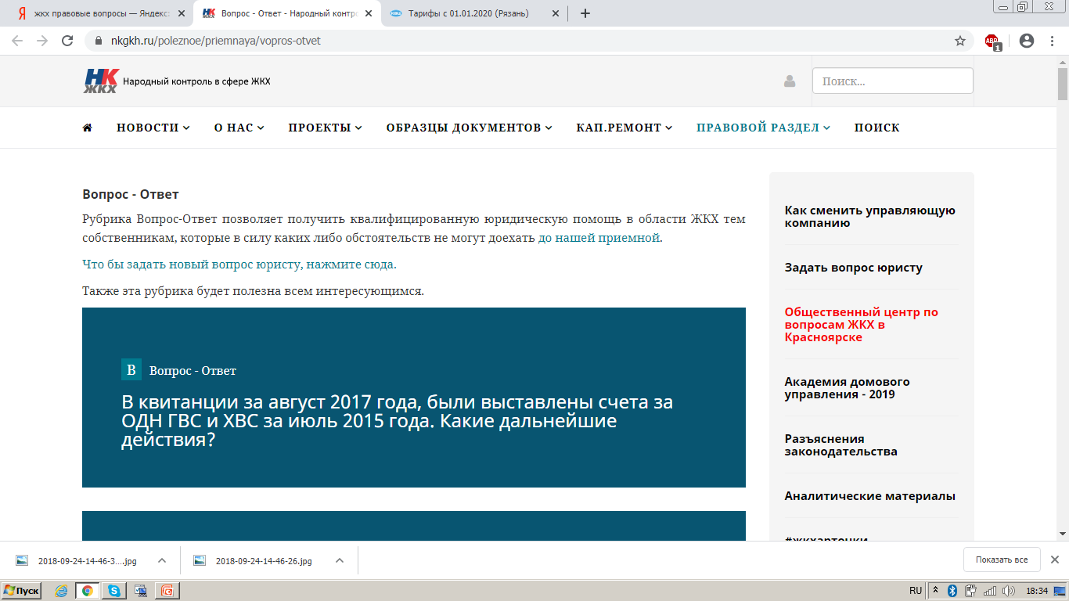
Задать интересующий вопрос в сфере ЖКХ можно на сайте Народный контоль в сфере ЖКХ https://nkgkh.ru/

Slide 7
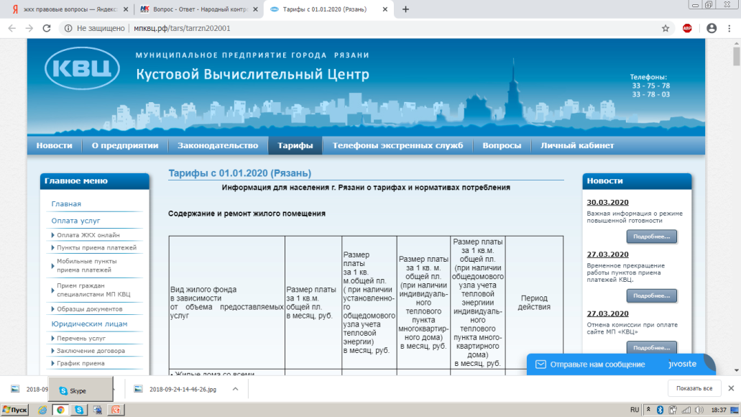
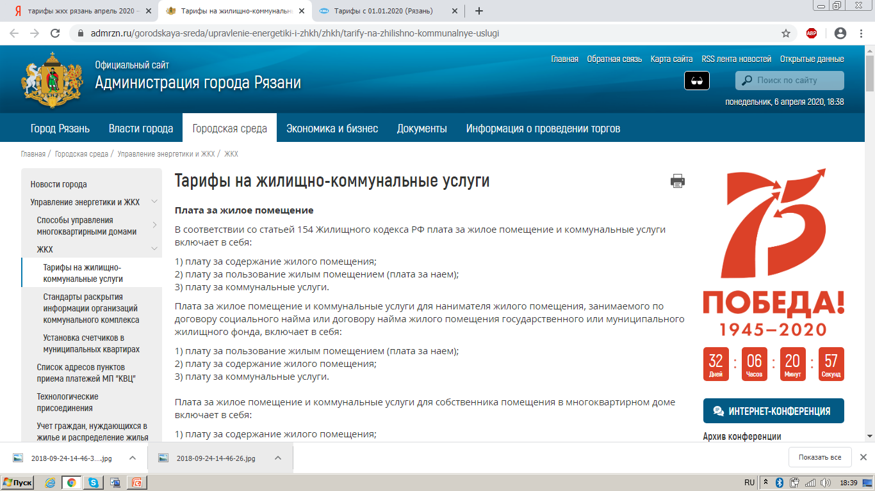
С тарифами ЖКХ можно познакомить на сайте МП КВЦ http://xn--b1apfm1b.xn--p1ai/tars/tarrzn202001 и Официальном сайте Администрации г. Рязани https://admrzn.ru/gorodskaya-sreda/upravlenie-energetiki-i-zhkh/zhkh/tarify-na-zhilishno-kommunalnye-uslugi

Slide 8
С 1 апреля 2020 года произошло ряд изменений: 1. «Идентификатор должника»: Депутаты Государственной Думы одобрили закон о, так называемом, идентификаторе должника. Инициатива была связана с тем, что в сфере ЖКУ накопились миллиардные долги за коммунальные услуги. Парламентариям нужно было принимать меры, и они решили, что в апреле 2020 года в России должен начать действовать закон, в котором сказано, что для подачи заявления в суд о взыскании долгов нужно указывать идентификатор должника. Однако управляющие компании заявили, что у них таких данных нет, а значит и долги они взимать не смогут. Изменения должны вступить в силу с 1 апреля 2020 года в Федеральный закон от 28.11.2018 № 451-ФЗ.

Slide 9
2. Суды прекратили личный прием граждан До 10 апреля российские суды будут рассматривать только безотлагательные споры. Такой режим начал действовать с 19 марта. Отмечается, что как только закончатся карантинные меры, связанные с пандемией коронавируса, нагрузка на судей резко вырастет, так как им нужно будет рассматривать поступившие и находящиеся в судебном производстве дела.

Slide 10
Суды прекратили личный прием граждан До 10 апреля российские суды будут рассматривать только безотлагательные споры. Такой режим начал действовать с 19 марта. Отмечается, что как только закончатся карантинные меры, связанные с пандемией коронавируса, нагрузка на судей резко вырастет, так как им нужно будет рассматривать поступившие и находящиеся в судебном производстве дела.

Slide 11
Отмена комиссии при переводе денег С 1 апреля и до 1 июля Центробанк перестанет взимать комиссию за перевод, если он будет осуществляться через Систему быстрых платежей, например, через телефон. Изменения коснуться клиентов разных банков, которые переводят деньги с карты на карту по номеру телефона. Однако стоит уточнить, что комиссию за перевод не взимает именно Центробанк и именно для других российских банков. А вот сами банки уже могут вводить комиссию за перечисление денег для клиентов.

Slide 12
Спасибо за внимание

